Slide 1
MathKGZ --
2 Сандуу Ондуктар – Кошуу – Көнүгүү А
Иш барагы 2 өлчөмдө.
Анимацияларды текшерип, сабагыңызга КЕРЕГИ ЖОК слайддарды ӨЧҮРҮП САЛЫҢЫЗ.

Slide 2
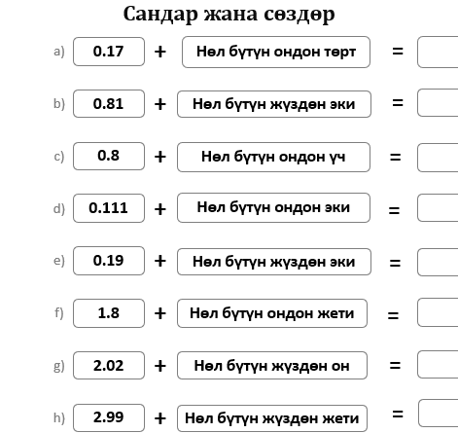

Slide 3
Сандар жана сөздөр
1)
0,17
+
Нөл бүтүн ондон төрт
=
2)
0,81
+
Нөл бүтүн жүздөн эки
=
3)
0,8
+
Нөл бүтүн ондон үч
=
4)
0,111
+
Нөл бүтүн ондон эки
=
5)
0,19
+
Нөл бүтүн жүздөн эки
=
6)
1,8
+
Нөл бүтүн ондон жети
=
7)
2,02
+
Нөл бүтүн жүздөн он
=
8)
2,99
+
Нөл бүтүн жүздөн жети
=
9)
0,25
+
Нөл бүтүн ондон үч
+
Нөл бүтүн жүздөн эки
=
10)
1,25
+
Нөл бүтүн ондон беш
+
Нөл бүтүн жүздөн беш
=
11)
0,82
+
Нөл бүтүн жүздөн алты
+
Нөл бүтүн ондон жети
=
12)
1,78
+
Нөл бүтүн ондон жети
+
Нөл бүтүн жүздөн он
=

Slide 4
Сандар жана сөздөр
1)
0,17
+
Нөл бүтүн ондон төрт
=
0,57
2)
0,81
+
Нөл бүтүн жүздөн эки
=
0,83
3)
0,8
+
Нөл бүтүн ондон үч
=
1,2
4)
0,111
+
Нөл бүтүн ондон эки
=
0,311
5)
0,19
+
Нөл бүтүн жүздөн эки
=
0,21
6)
1,8
+
Нөл бүтүн ондон жети
=
7)
2,02
+
Нөл бүтүн жүздөн он
=
8)
2,99
+
Нөл бүтүн жүздөн жети
=
9)
0,25
+
Нөл бүтүн ондон үч
+
Нөл бүтүн жүздөн эки
=
10)
1,25
+
Нөл бүтүн ондон беш
+
Нөл бүтүн жүздөн беш
=
11)
0,82
+
Нөл бүтүн жүздөн алты
+
Нөл бүтүн ондон жети
=
12)
1,78
+
Нөл бүтүн ондон жети
+
Нөл бүтүн жүздөн он
=

Slide 5
Сандар жана сөздөр
1)
0,17
+
Нөл бүтүн ондон төрт
=
0,57
2)
0,81
+
Нөл бүтүн жүздөн эки
=
0,83
3)
0,8
+
Нөл бүтүн ондон үч
=
1,2
4)
0,111
+
Нөл бүтүн ондон эки
=
0,311
5)
0,19
+
Нөл бүтүн жүздөн эки
=
0,21
6)
1,8
+
Нөл бүтүн ондон жети
=
2,5
7)
2,02
+
Нөл бүтүн жүздөн он
=
2,12
8)
2,99
+
Нөл бүтүн жүздөн жети
=
3,06
9)
0,25
+
Нөл бүтүн ондон үч
+
Нөл бүтүн жүздөн эки
=
0,57
10)
1,25
+
Нөл бүтүн ондон беш
+
Нөл бүтүн жүздөн беш
=
1,8
11)
0,82
+
Нөл бүтүн жүздөн алты
+
Нөл бүтүн ондон жети
=
1,58
12)
1,78
+
Нөл бүтүн ондон жети
+
Нөл бүтүн жүздөн он
=
2,45

Slide 6
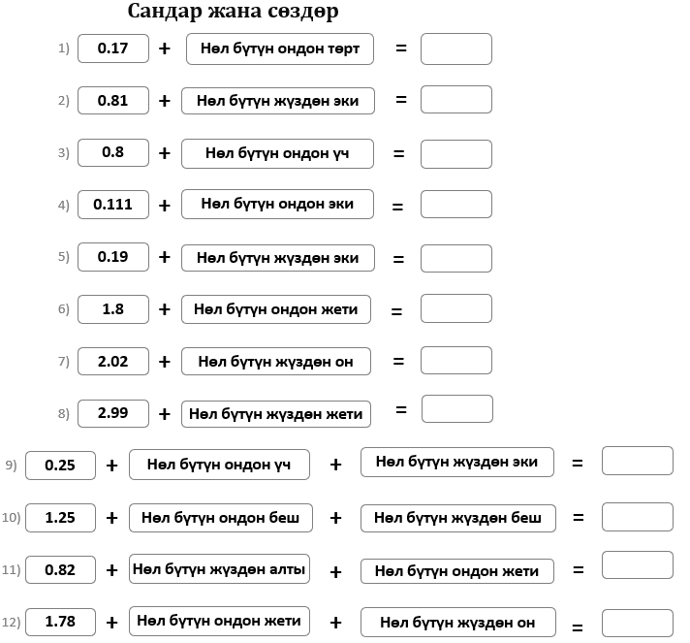

Slide 7
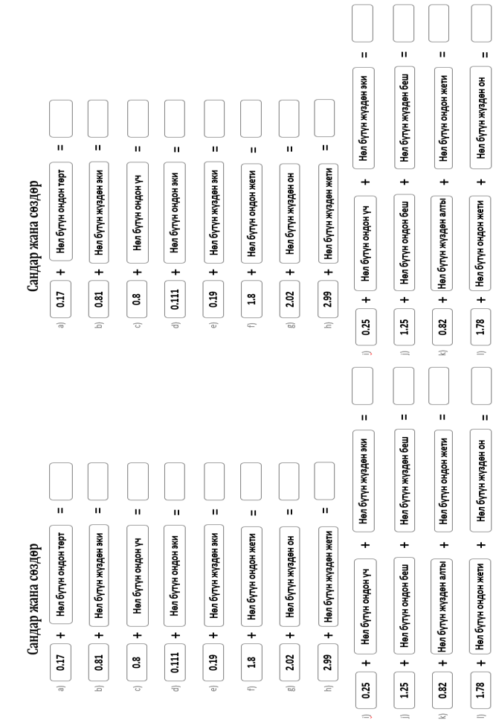

Slide 8
Суроолор барбы?
Комментарийлер?
Сунуштар?
…же ката таптыңызбы!?
Түрдүү пикирлер үчүн ыраазычылык билдиребиз.
Сураныч, электрондук кат жөнөтүңүз:
mathematicskgz@gmail.com

